Slide 1

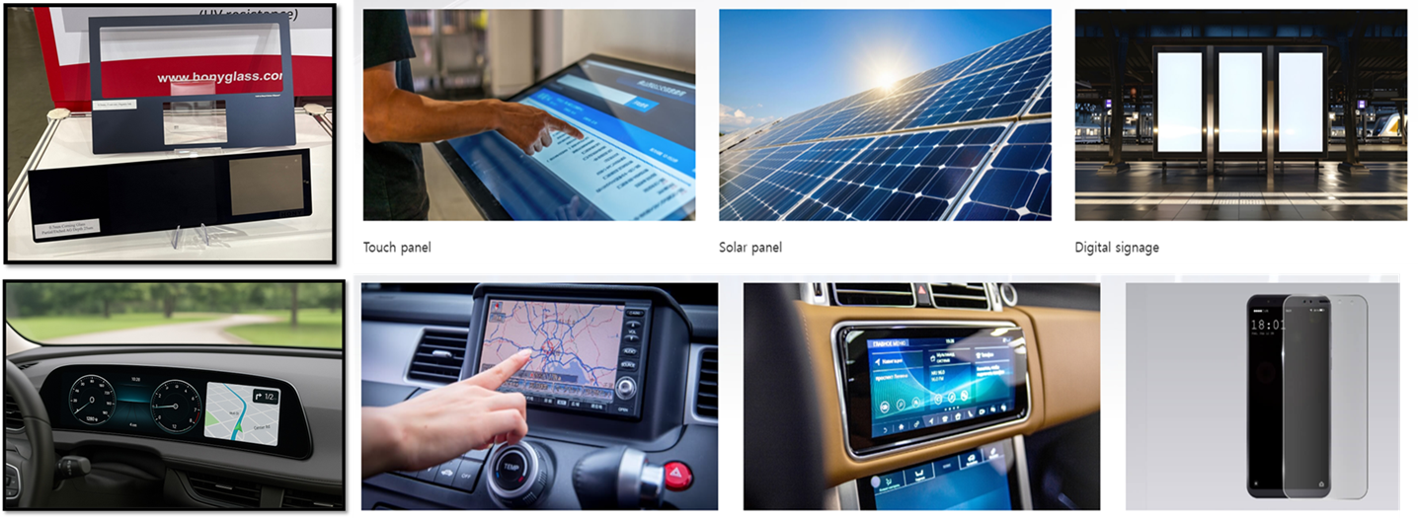
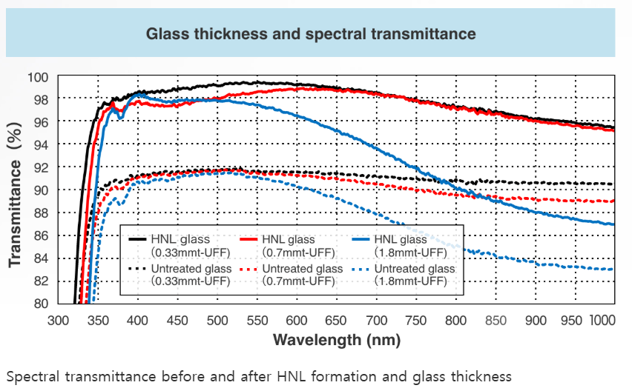
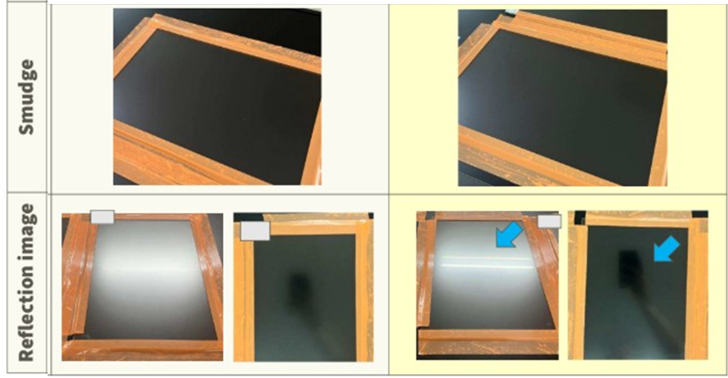
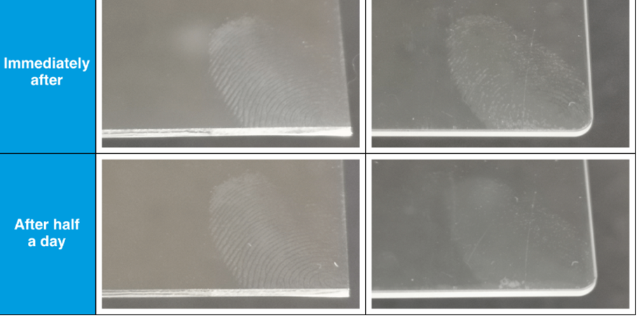
Surface improvement technology of Fine AG, AR, AFP and Nanoporous structure.
Company Profile
Product Application
Cover Glass of Display, Key Pad in Notebook
- 대만(Taiwan)
- 설립년도 : 1979년
- 주요기술 : Glass Processing
- www.honyglass.com
Main Product
Description
Fine surface treatment of AG, AR, AFP, and Nanoporous structures to enhance performance of Cover Glass.
[Strong & Unique Points]
[Graph]
1. High Light Transmittance 98%
2. Super hydrophilicity
3. Durable and Stable Surface Coatings
4. Less remain skin powders on AG glass
5. WCA>116˚ and long life time than
Core Technology
[Image, Photo]
[Explanation]
Fine Ra(0.12~0.15㎛) / Less Reflection and low DOI
Change after half a day Finger prints
Future Technology Road Map
Contact Point : 안경철 brad@honyglass.com.tw, +82 010-7362-3288/+886 0963-556557
營業部王致凱 Ferrando@homyglass.com.tw, +886 0921 361056
2025.09.16~9.18

Slide 2
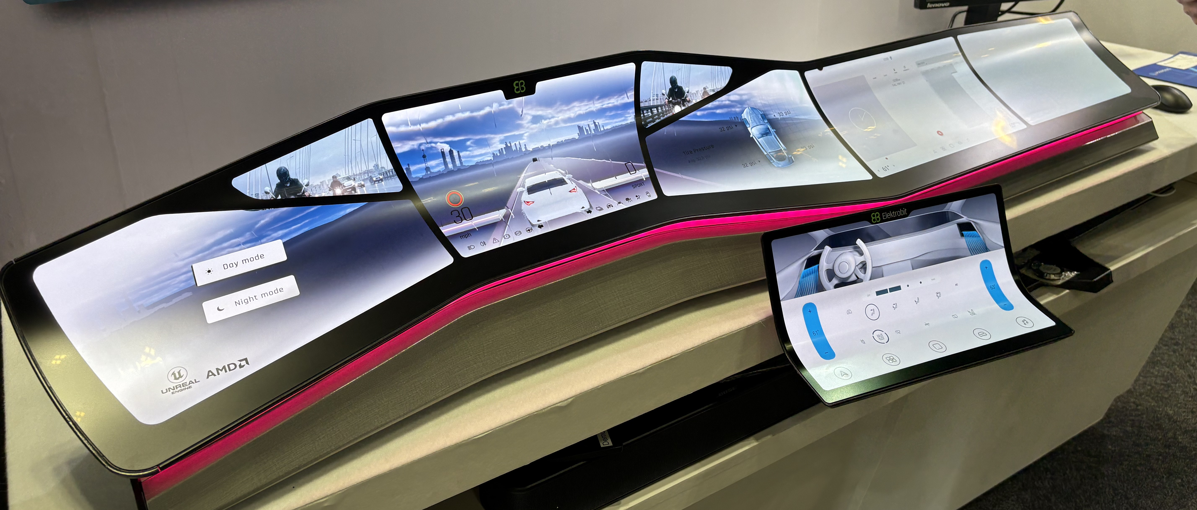
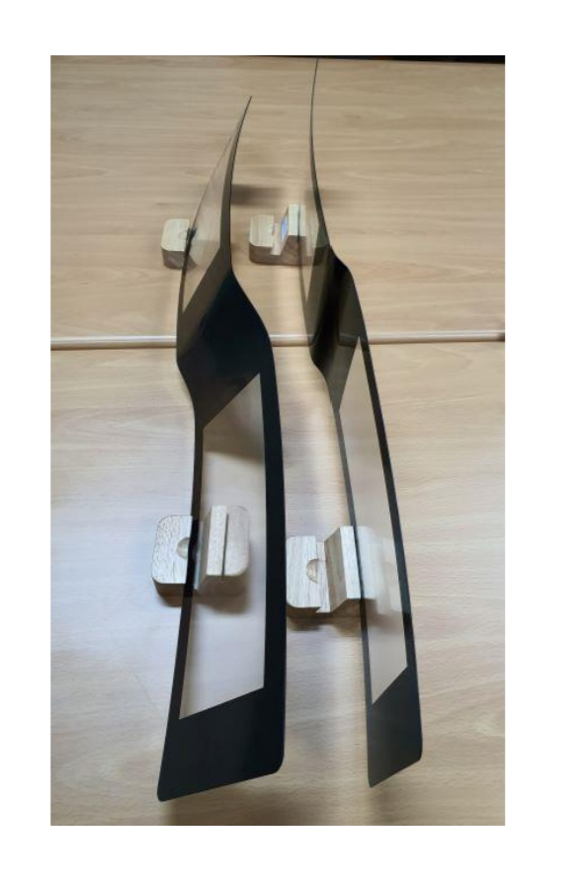
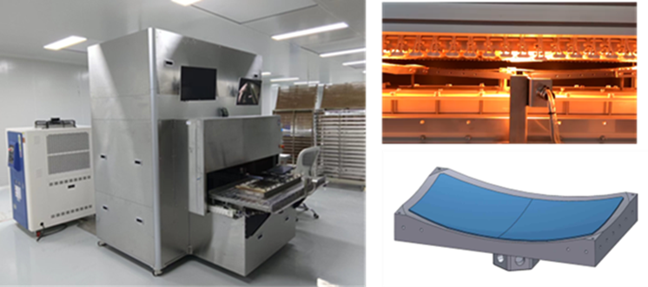
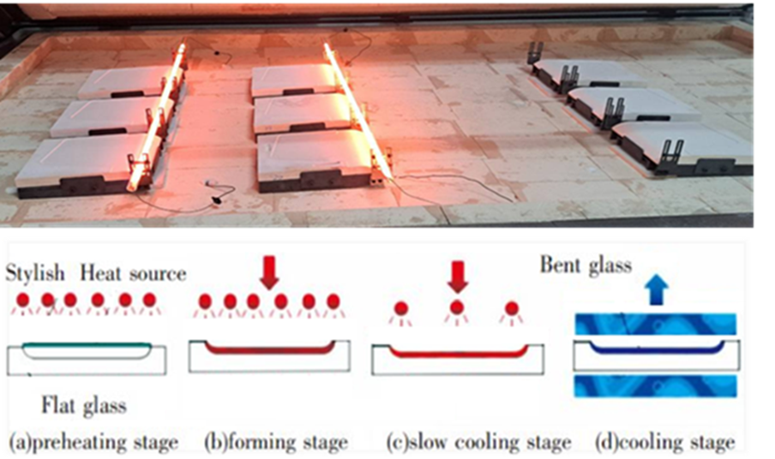
NIR Heat Forming Technology
for 3D Curved Glass.
Company Profile
Product Application
Curved OLED Display, CID for Automotive
- 대만(Taiwan)
- 설립년도 : 1979년
- 주요기술 : Glass Processing
- www.honyglass.com
Main Product
Description
3D curved glass is formed using high-temperature gravity technique with mold and annealing temperature control.
[Strong & Unique Points]
[Image]
1. Supports complex shapes
2. No damaged AG Surface
3. No need surface polishing
4. High yield ratio over 95%
Core Technology
[Image, Photo]
[Explanation]
NIR heat forming, differential points power control on the designed area
Future Technology Road Map
Contact Point : 안경철 brad@honyglass.com.tw, +82 010-7362-3288/+886 0963-556557
營業部王致凱 Ferrando@homyglass.com.tw, +886 0921 361056
2025.09.16~9.18

Slide 3

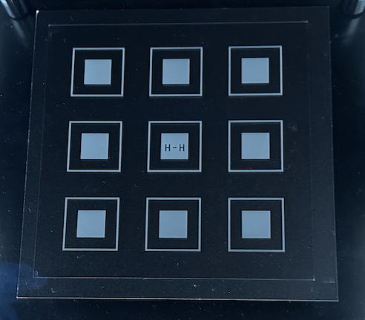
TGV(Through Glass Via) Processing
Company Profile
Product Application
Semiconductor Package
- 대만(Taiwan)
- 설립년도 : 1979년
- 주요기술 : Glass Processing
- www.honyglass.com
Main Product
Description
TGV (Through Glass Via) is a process that forms electrical connections through glass by drilling, wet etching and filling micro-vias.
[Strong & Unique Points]
[Image]
No microcracks in holes greatly reduce glass breakage risk during chip packaging and transportation.
2. Perpendicularity above 88% significantly
enhances conductivity post copper plating.
Core Technology
[Image, Photo]
[Explanation]
Top circularity standard is greater than 90% (self-defined specification), with approximately 2.01% below 90%.
Future Technology Road Map
Contact Point : 안경철 brad@honyglass.com.tw, +82 010-7362-3288/+886 0963-556557
營業部王致凱 Ferrando@homyglass.com.tw, +886 0921 361056
2025.09.16~9.18

Slide 4
본문에 기입된 내용을 꼼꼼히 읽어보시고 양식(글꼴 등)을 그대로 둔 상태로 내용만 변경하여 작성해주세요
내용이 많아 글자 크기를 줄여야 한다면 최소 36pt 이상으로 작성해주세요.
①
Surface improvement technology of Fine AG, AR, AFP and Nanoporous structure.
Company Profile
Product Application
⑤
적용처 개략적인 한줄 설명
- 대만(Taiwan)
- 설립년도 : 1979년
- 주요기술 : Glass Processing
- www.honyglass.com
적용가능
삼성전자
최신제품
이미지
적용가능
삼성전자
최신제품
이미지
[제품명]
[냉장고 Door부]
[공정명]
Main Product
* 약어 : 전문용어 / 영어 약자의 경우, 풀어서 기입
⑥ 기술 Description
ㆍ구체적으로 어떤 기술(원리)을 사용하여,
ㆍ어떤 기능을 달성하고, 어떤 대표적 장점(차별점)을 가지고 있으며
ㆍ삼성전자, 디스플레이의 제품, 부품, 공정 등 어디에 활용 가능한지 기술
※ 비엔지니어도 알기 쉬운 용어로 풀어서 3~4 줄로 작성해 주세요.
⑦
[장점 및 차별점]
1. 우수한 XXX : 수치
2. XXXX 향상 : ~%(수치)
3. 초소형 XXX : 사이즈/수치
4. ~~~
5. ~~~
[표/그래프 제목]
[이미지 등 제목]
장점 및 차별점을 뒷받침 할 수 있는 표나 그래프
이미지 또는
보여주고자
하는 데이터
표/그래프 등에서 말하고자
하는 설명 기입
(예) 타사 제품 대비 생산성
10% 향상 등
이미지/데이터 등에서
말하고자 하는 설명 기입
* 약어 : 전문용어 / 영어 약자의 경우, 풀어서 기입
Core Technology
⑧
[제목]
[제목]
기술의 원리, 프로세스, 구조 등에 대한 이미지
(예) 화학분자식/결합 원리, 부품의 구조,
Layer 구성도, 공정 프로세스 등
좌동
이미지에 대한 설명으로 구조라면 해당 구조가 A와 B와 C로 구성되어
있으며, A는 어떤 특성, B는 어떤 특성, C는 어떤 특성이 있다 라던가,
프로세스라면 단계별 설명이 함께 있도록 작성 바랍니다.
상기 이미지에 대한 설명
Future Technology Road Map
⑨
(예) ‘20년 XXX기술 개발, ‘21년 XXX제품 양산, 작성의사 없는 경우 빈칸으로 두어도 무방함
⑩ 포스터 작성일
⑪ 컨택포인트(2명)
이메일, 핸드폰
Contact Point : 성 함, XXXXX@XXXXX, 010-XXXX-XXXX
성 함, XXXXX@XXXXX, 010-XXXX-XXXX)
2020.XX.XX

